Slide 1

Сказка
Льва Николаевича Толстого

Slide 2
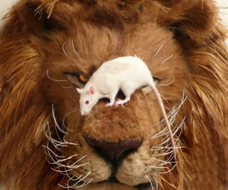
Лев и мышь

Slide 3
Отгадай загадку:
Царь зверей раскатисто рычит,
Всех зверей собрать спешит,
На камень грациозно сев,
Скажите, кто же это?

Slide 4
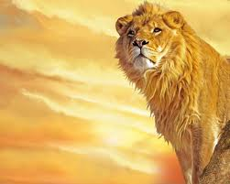
ЛЕВ

Slide 5
Отгадай загадку:
Живёт в норке, грызёт корки.
Короткие ножки; боится кошки.

Slide 6
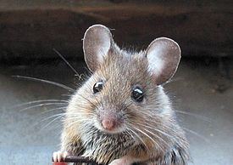
Мышь

Slide 7
Прочитай и переведи:
Лев спал. Мышь пробежала ему по телу. Он проснулся и поймал её. Мышь стала просить, чтобы он пустил её; она сказала:
- Если ты меня пустишь, и я тебе добро сделаю.
Лев засмеялся, что мышь обещает ему добро сделать, и пустил её.
Потом охотники поймали льва и привязали верёвкой к дереву. Мышь услыхала львиный рёв, прибежала, перегрызла верёвку и сказала:
- Помнишь, ты смеялся, не думал, чтобы я могла тебе добро сделать, а теперь видишь, - бывает и от мыши добро.

Slide 8
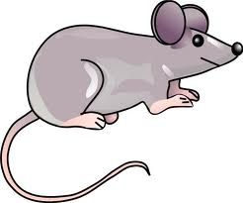
Ответь на вопросы:
Что случилось с мышкой?
Что она пообещала льву?
Почему лев засмеялся?
Что мышка услышала?
Как маленькая мышка вы- полнила своё обещание?
Ты боишься мышек?

Slide 9
Вставь пропущенные буквы:
Ле.. спал. Мыш.. Проб..жала ему по т..лу. Он проснулся и п..ймал её. М..шь стала пр..сить, чтобы он пустил е..; ..на сказала:
- Если ты м..ня пустишь, и я т..бе добр.. сделаю.
Ле.. Засм..ялся, что мыш.. обещает ему д..бро сделать, и пустил её.
Потом ох..тники пойм..ли л..ва и привяз..ли верё..кой к дереву. Мышь услыхала льв..ный рёв, приб..жала, перегр..зла вер..вку и сказ..ла:
- П..мнишь, ты сме..лся, не думал, чт..бы я могл.. тебе добр.. сд..лать, а теп..рь в..дишь, - быв..ет и от мыш.. добро.

Slide 10
Переведи слова:
Побежать
Проснуться
Обещать
Однажды
Охотник
Перегрызть
Выполнить
Верёвка
___________________
___________________
___________________
___________________
___________________
___________________
___________________
___________________

Slide 11
Напиши изложение по вопросам:
1. Что делал лев?
2. Как он проснулся?
3. Что сделал лев?
4. О чём просила мышка?
5. Что она ему обещала?
6. Как поступил лев?
7. Что с ним однажды случилось?
8. Кто и как спас льва?

Slide 12

Презентацию подготовила:
Mgr. Anna Kuznetsova

